Slide 1
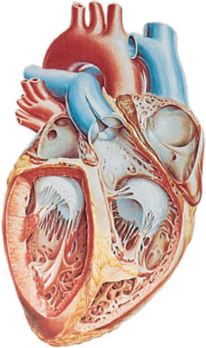
Verenkierto

Slide 2
Verenkiertoelimistö
https://opetus.tv/biologia/bi4/verenkiertoelimisto/

Slide 3
Verenkiertoelimistö
Verenkiertoelimistön keskeiset osat ovat sydän, valtimot, hiussuonet ja laskimot.
Sydän on lihaspumppu, joka pumppaa laskimoista tulevan veren valtimoihin ja hiussuoniin, joissa tapahtuu aineiden vaihto veren ja solujen välillä.
Hiussuonista veri kerääntyy laskimoihin. Laskimot kuljettavat veren takaisin sydämeen.
Imunestekierto täydentää verenkiertoa keräämällä verestä kudoksiin tihkuneen nesteen takaisin laskimoihin.

Slide 4
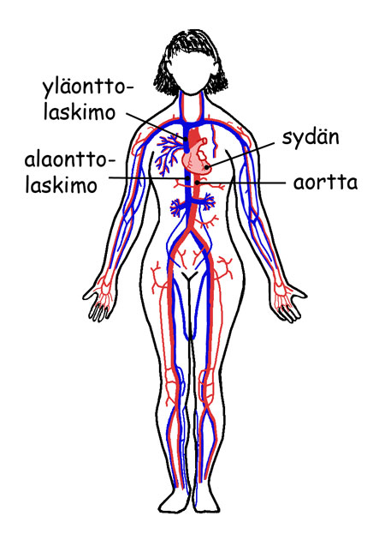

Slide 5
Aortta
elimistön suurin valtimo, joka alkaa heti sydämen vasemman kammion ja aorttaläpän jälkeen
rinta-aortta
nouseva osa, kaari ja rintaontelossa oleva laskeva aortta
aortan alkuosasta lähtevät sepelvaltimot, jotka vievät valtimoverta sydänlihakselle. Aortan kaaresta lähtevät puolestaan valtimot muun muassa päähän
ja käsiin.
vatsa-aortta (alkaa pallean jälkeen)
http://docplayer.fi/1086757-Lukijalle-suomen-sydanliitto-ry.html

Slide 6
Onttolaskimot
yläonttolaskimo = kehon yläosasta verta sydämeen tuova ison verenkierron laskimo
alaonttolaskimo = kehon alaosasta verta sydämeen tuova ison verenkierron laskimo

Slide 7
Verenkiertojärjestelmän (sirkulaatio) tehtävät
Kudosten hapen ja ravinteiden saanti
Kuona-aineiden poiskuljetus
Kemiallisten viestien kuljetus (monet elimet erittävät elimistön toimintaa ohjaavia hormoneja vereen)
Ruumiinosien välisten erojen tasoittaminen (lämmönsäätelyjärjestelmä)

Slide 8
Verenkiertojärjestelmä
ISO VERENKIERTO: vasen kammio => aortta=> ison verenkierron valtimot => hiussuonet=> ison verenkierron laskimot => onttolaskimot => oikea eteinen
PIENI VERENKIERTO (keuhkoverenkierto): oikea kammio => keuhkovaltimorunko => keuhkovaltimot => keuhkojen hiussuonet => keuhkolaskimot => vasen eteinen

Slide 9
Veri kiertää yhtä aikaa isossa ja pienessä verenkierrossa
Pieni verenkierto poistaa verestä solujen muodostamaa hiilidioksidia ja hapettaa verta
Iso verenkierto vie runsashappisen veren muualle elimistöön, jossa solut saavat verestä happea käyttöönsä

Slide 10
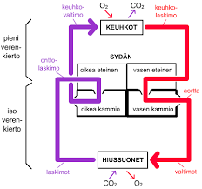

Slide 11
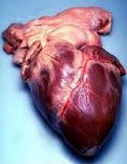
Sydän

Slide 12
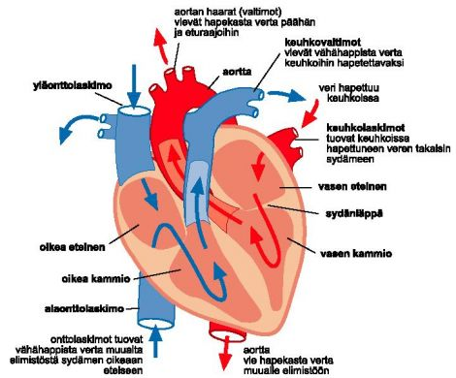

Slide 13
Sydämen (cor) rakenne
ontto lihas
paino noin 300-350 g aikuisella
sijaitsee rintalastan takana välikarsinassa kärki vasemmalle suuntautuneena
pinnalla rasvakudosta

Slide 14
kaksi puoliskoa
eteiset (atrium)
kammiot (ventriculus)
eteiset kammioiden yläpuolella
eteisten lihasseinämä ohuempi kuin kammioiden
paksuin seinämä vasemmassa kammiossa (tekee sydämen suurimman työn)
oikean ja vasemman puolen välissä lihasväliseinä -> veri ei pääse sekoittumaan terveessä sydämessä

Slide 15
sisäkalvo (endokardium)
sydänlihas (myokardium)
ulkokalvo (epikardium)
tiivis sidekudos muodostaa sydämen ympärille sydänpussin (pericardium)

Slide 16
Sydämen läpät
sisäpintaa peittävästä sisäkalvosta (endokardium) muodostuvat läppärakenteet sydämen sisälle
läppärakenteita eteisten ja kammioiden sekä kammioiden ja valtimoiden välillä
eteisten ja kammioiden välillä olevat läpät rakenteeltaan purjeläppiä

Slide 17
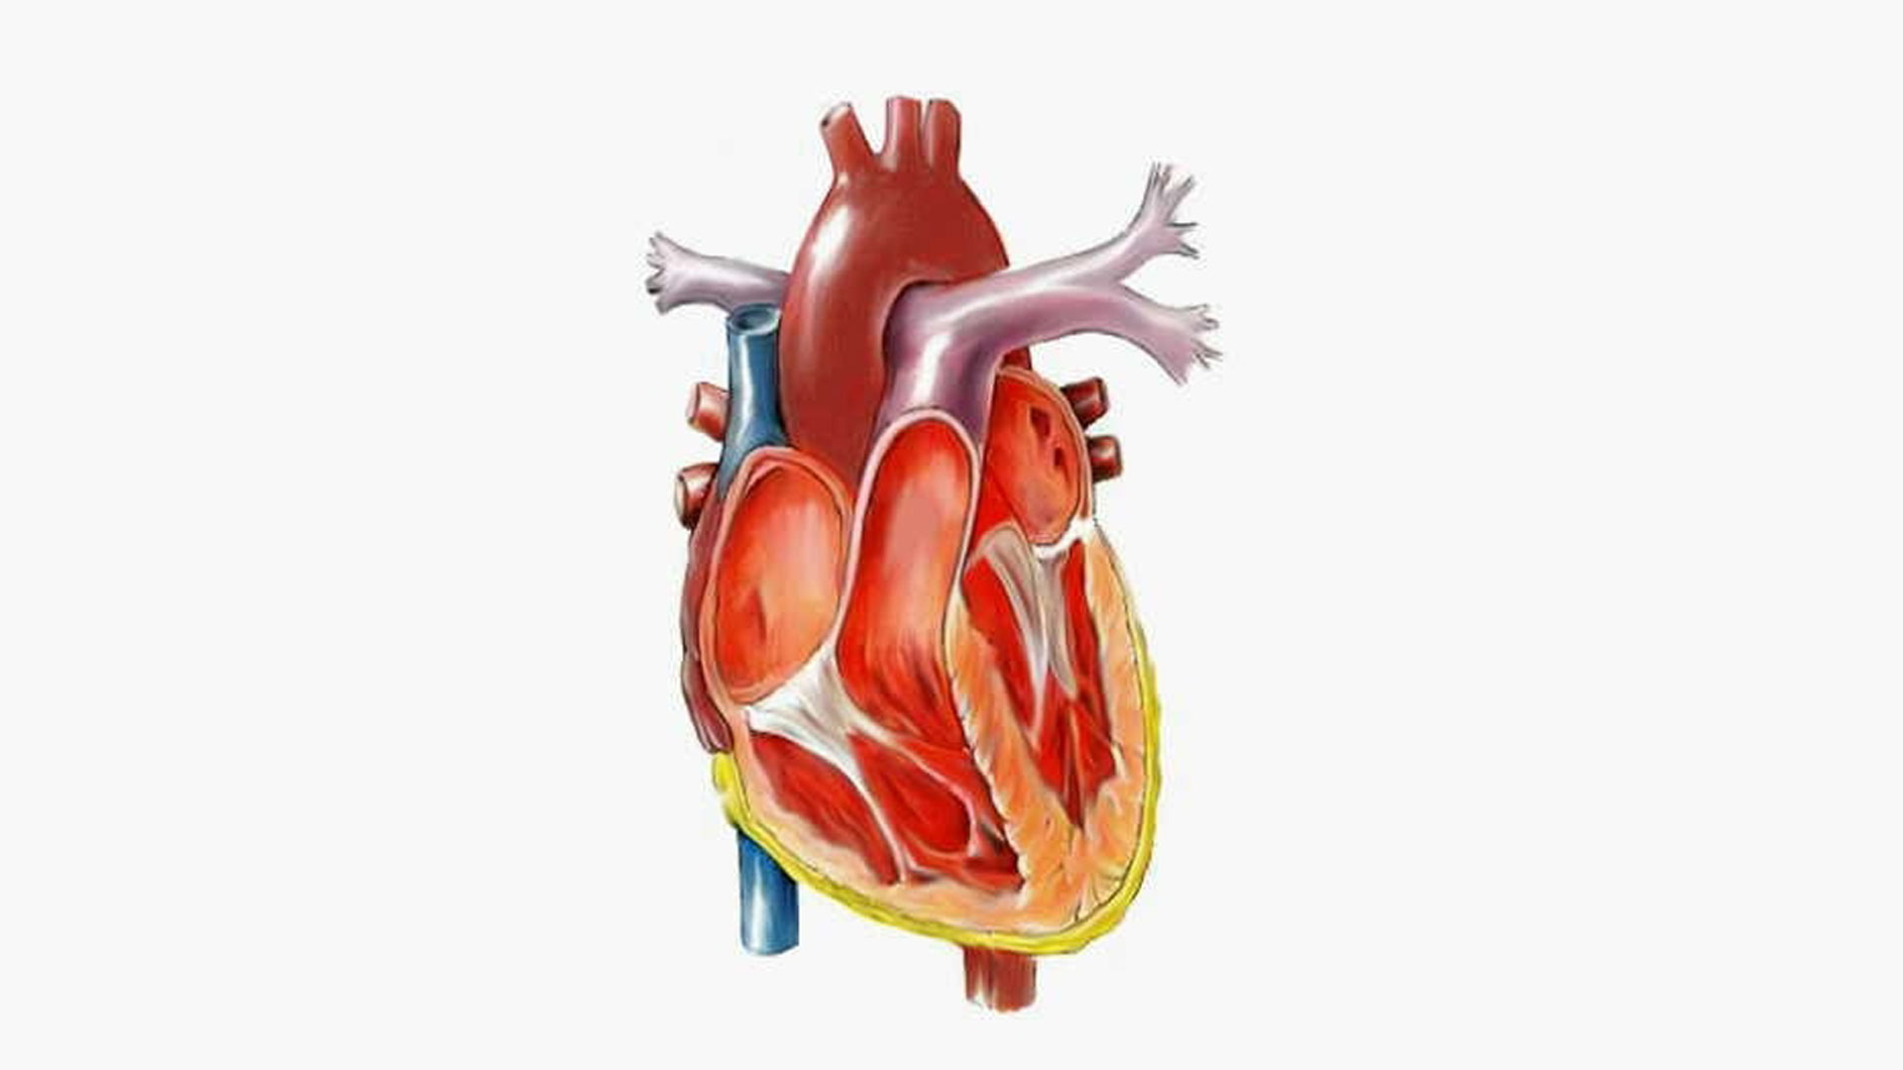

Slide 18
sydämen oikealla puolella oleva eteis-kammioläppä on kolmiliuskaläppä eli trikuspidaaliläppä
vasemman puolen eteis-kammioläppä on hiippaläppä eli mitraaliläppä
kammioiden ja valtimoiden väliset läpät ovat rakenteeltaan taskuläppiä
oikean kammion ja keuhkovaltimorungon välissä on keuhkovaltimoläppä
vasemmassa kammiossa aortan tyvessä on aorttaläppä

Slide 19
terveet läpät päästävät veren kulkemaan vain yhteen suuntaan
läppien liike perustuu verenpaineeseen
kun verenpaine ylittää kammiopaineen, eteis-kammioläpät avautuvat ja veri virtaa kammioihin
kammioiden supistuessa niiden paine nousee ja eteis-kammioläpät sulkeutuvat
kun kammiopaine edelleen nousee, se ylittää valtimoissa vallitsevan paineen -> kammio-valtimoläpät avautuvat ja veri virtaa aorttaan ja keuhkovaltimorunkoon

Slide 20
sydämen eteisten ja niihin avautuvien laskimoiden välillä ei ole läppärakenteita
paine eteisissä aina melko matala, joten verta virtaa takaisin laskimoihin vain vähän

Slide 21
Sepelvaltimot ja sydänlaskimot
sydämen pinnalla
sepelvaltimot tuovat sydänlihakselle happea ja ravinteita
sepellaskimot (sydänlaskimot) vievät sydänlihassolujen aineenvaihduntatuotteita pois sydämestä

Slide 22
sepelvaltimot alkavat aortan tyvestä
oikeanpuoleisella sepelvaltimolla yksi päähaara, joka vie verta pääasiassa oikeaan eteiseen ja kammioon sekä kammioväliseinämän takaosaan
vasen sepelvaltimo jakaantuu kahdeksi päähaaraksi, joista toinen kulkee sydämen etupuolella kammioväliseinämän kohdalla ja toinen kiertää sydämen taakse

Slide 23
sydänlaskimot yhtyvät sydämen takana sepelpoukamaksi, jonka kautta 60 % sydämen pinnalla kiertäneestä verestä palaa oikeaan eteiseen. Loput 40 % palaa eteisiin ja kammioihin erillisten pikkulaskimoiden kautta.

Slide 24
Verenkiertoon vaikuttavat tekijät
Sydämen rakenne ja toiminta
Pieni ja iso verenkierto
Verisuoniston kunto
Verivolyymi
Elämäntavat (liikunta, ruokavalio)
Ikä
Hormonaaliset tekijät
Hermostolliset tekijät
Psyykkiset tekijät
12.1.2021
24

Slide 25
Verenkierron riittävyyden tarkastelu
Keuhkot: riittävä keuhkoverenkierto ylläpitää kaasujenvaihtoa
Sydän: riittävä sepelvaltimokierto ylläpitää pumppaustoimintaa
Aivot: riittävä aivoverenkierto ylläpitää tajuntaa
Munuaiset: riittävä munuaisverenkierto ylläpitää virtsan eritystä
Suolisto: riittävä suolistoverenkierto turvaa ravintoaineiden imeytymisen ja kuona-aineiden poistumisen
12.1.2021
25

Slide 26
Sydämen toiminta
Sydämen toimintakierron eli syklin kaksi vaihetta; supistumisvaihe SYSTOLE ja lepovaihe DIASTOLE
Supistumisen saa aikaiseksi sähköinen impulssi (sinussolmuke)
sinussolmuke oikean eteisen takaseinämässä
sinussolmukkeesta lähtee eteisten ja kammioiden seinämiin johtorata, joka välittää supistumiskäskyn
Toimintaa säätelee tahdosta riippumaton autonominen hermosto
Notes:
Diastole eli lepovaihe tai täyttymisvaihe→ kun kammiot veLtostuneena
(samaan aikaan eteiset täyttyttyneet)

Slide 27
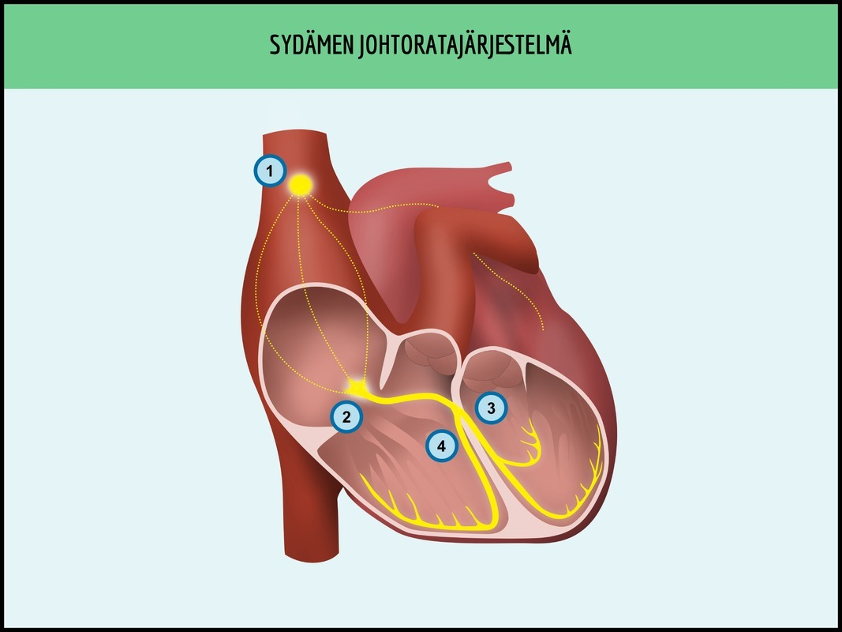
Sydämen johtoratajärjestelmä

Slide 28
Supistusvaiheessa (systole) oikea ja vasen kammio pumppaavat verta eteenpäin. Keuhkovaltimoläppä oikealla ja aorttaläppä vasemmalla avautuvat päästäen veren virtaamaan; vastaavasti kolmiliuska- ja hiippaläppä sulkeutuvat estäen verta virtaamasta taaksepäin kammioista eteisiin.

Slide 29
Systolen päätyttyä supistuneet kammiot alkavat uudelleen laajentua. Alkaa täyttymisvaihe (diastole). Laajenevat kammiot imevät verta eteisistä, joihin sitä on kertynyt systolen aikana. Kammioiden täyttyminen ei ole pelkästään passiivista, paine-erosta johtuvaa, vaan laajeneminen on aktiivinen, energiaa kuluttava tapahtuma. Kolmiliuska- ja hiippaläppä avautuvat sallien virtauksen eteisistä kammioihin. Keuhkovaltimo- ja aorttaläppä sulkeutuvat estäen jo pumpatun veren valumisen taaksepäin takaisin kammioihin.

Slide 30
Sydänäänet
Ensimmäinen sydänääni kammiosystolen aikana
Johtuu eteis-kammioläppien sulkeutumisesta
Toinen sydänääni kuuluu kammiosystolen päättyessä ja johtuu kammio-valtimoläppien sulkeutumisesta.

Slide 31
Verenpaine (RR)
sydänlihaksen supistuminen (systole) saa aikaan verenpaineen, jota valtimot ylläpitävät
veri virtaa korkeamman paineen alueelta matalamman paineen alueelle ja leviää ympäri elimistöä

Slide 32
verenpaine korkein ison verenkierron valtimoissa
pienen verenkierron valtimoiden paine on alhaisempi (keuhkot lähellä sydäntä eikä veren tarvitse edetä pitkää matkaa)
laskimosuonissa paine alhainen sekä isossa että pienessä verenkierrossa

Slide 33
RR mitataan sydämen tasolta olkavarresta painovoiman vaikutuksen poistamiseksi
sydämen yläpuolella olevissa valtimoissa paine matalampi ja alapuolella olevissa valtimoissa korkeampi kuin sydämen tasosta mitattuna

Slide 34
verenpainelukemassa ensimmäinen luku kertoo systolisen eli sydämen supistumisvaiheen aikaisen paineen (=yläpaine)
jälkimmäinen luku kertoo diastolisen eli lepo-/rentoutumisvaiheen aikaisen paineen (=alapaine)

Slide 35
Verenpaineeseen vaikuttaa
seinämien kimmoisuus -> vanhetessa kimmoisuuden menetys -> syst. paine nousee
vastusta lisäävät tekijät (mm. valtimoiden seinämien plakki) -> RR nousee

Slide 36
Pulssi
syntyy, kun vasen kammio pumppaa verta aorttaan
veren syöksähtäessä kammiosta aorttaan aortan paine nousee ja sen seinämä venyy
paineaalto saa valtimoiden seinämät laajenemaan ja paineaallon edetessä aaltomainen valtimoseinämän liike leviää koko valtimoverkostoon -> aaltoliike tuntuu pulssina ihon pinnalla

Slide 37
Pulssin tunnustelu
http://www.aivoliitto.fi/files/1252/TP_yleisesite_130x190_ORG.pdf

Slide 38
Veri
Veren mukana happi, Co2, ravinto-aineet, hormonit, lääkeaineet
Tasaa nopeasti elimistön eri osien lämpötila- ja happamuuseroja
Plasma+ verisolut (punasolut, valkosolut ja verihiutaleet)
Veriryhmät perustuvat punasolujen pinnalla oleviin rakenteisiin
Notes:
Punasolut → happi
Valkosolut → puolustus
Hiutaleet → hyytymisjärjestelmä
Plasmaa hieman yli puolet koko verimäärästä (91% vettä, 7% proteiinit, muita 2%)
Kaikki verisolut syntyvät punaisessa luuytimessä olevista veren kantasoluista (vastasyntyneellä melkein kaikissa luissa, aikuisilla litteät luut)
Punasolujen määrä kuvaa Hkr (punasolujen tilavuusosuus).Sisältävät runsaasti hemoglobiinia (molekyyli joka sitoo happea)4KK. EPO säätelee (munuaiset ja maksa tuottavat) → lisääntyy kun hapensaanti vähenee (korkean paikan leirit)
Kolloidiosmoottinen paine: ¨pääasiassa albumiinin aiheuttama (sitoo itseensä vettä) → n. 60% kaikista plasman proteiineista, kuljettaa hormoneja, rasvahappoja, osan kalsiumista ja monia lääkkeitä

Slide 39
Veri
noin 6-8% painostamme
aikuisen verimäärä 4-5 litraa
puolet plasmaa ja puolet verisoluja
plasmasta 91% vettä, 7% proteiinit, muita 2%)

Slide 40
punasolut → happi
valkosolut → puolustus
verihiutaleet → hyytymisjärjestelmä
kaikki verisolut syntyvät punaisessa luuytimessä olevista veren kantasoluista (vastasyntyneellä melkein kaikissa luissa, aikuisilla litteät luut)

Slide 41
Veren koostumus
Plasma (verineste)
vettä 91 %
proteiineja 7 %
albumiinit
globuliinit
fibrinogeeni
muita aineita 2 %
suolat
glukoosi
amino- ja rasvahapot
kivennäisaineet
Verisolut
punasolut >90 %
hapen kuljetus
valkosolut
puolustus
verihiutaleet
verenvuodon tyrehdyttäminen

Slide 42
Veren aineosat (tutkimukset)
B (blood) = kokoveri. Tästä mitataan kaikki verisolujen tutkimukset ja hemoglobiini.
E = punasolut (tulee englanninkielisestä sanasta erythrocyte).
P = plasma. Lähes kaikki niin sanotut kemialliset veritutkimukset tehdään plasmasta.
S = seerumi. Seerumia voitaisiin käyttää plasman sijasta lähes kaikissa veritutkimuksissa.
f näytteen edessä ilmoittaa, että tarvitaan paastonäyte (tulee englanninkielen sanasta fasting).

Slide 43
Verisuonet; valtimot (arteria)
Valtimot vievät verta sydämestä poispäin
Sydämen pumppaus = valtimoiden pulssit
Ylläpitävät verenpainetta
Valtimoveri kirkasta, hapettunutta

Slide 44
Laskimot (venae)
Vievät verta sydämeen päin
Virtaus pinnallisista laskimoista syviin
Kaikissa laskimoissa läppiä
Lihaspumppaus lisää venakiertoa –tärkeää varsinkin jaloissa
Venoissa ei pulsaatioita
Merkittävä verivarasto

Slide 45
Hiussuonet l. kapillaarit
Ravinto- ja kuona-aineiden suodatus (endoteeli + tyvikalvo)
Kaasujen vaihto
Lähes kaikki solut ovat jonkin hiussuonen vieressä/lähistöllä
Poikkipinta-ala suurempi kuin valtimoissa → virtaus hitaampaa
Verenkierrossa kullakin hetkellä mukana vain osa hiussuonista (pienissä valtimoissa sulkijoita, jotka avautuvat mm. Co2 pitoisuuden sääteleminä)

Slide 46
Verenkierron ääreisvastus
Verenpaine on riippuvainen sydämen minuuttitilavuudesta ja ääreisvastuksesta
Minuuttitilavuus = syke x iskutilavuus
Perifeerinen vastus
- suonen läpimitta
- veren viskositeetti
- verimäärä
Notes:
Nousu johtuu aina joko syd toiminnan tehostumisesta tai ääreisvastuksen pienenemisestä
RR vaik tekijät: ikä, asento, fyys rasitus (symp hermosto aktivoituu), stressi( kuin ed.), hormonit, sairaudet
RAA + addu ja norri

Slide 47
Tutkimuksia
Koronaariangiografia
Sydämen kaikututkimus (ultraäänikardiografia)
Elektrokardiografia (EKG, rasitus-EKG, Holterointi
Verestä tehtävät tutkimukset
Notes:
EKG Yleinen sydämen toimintaa selittävä tutkimus
Sydämen sähkökäyrän selvittäminen
Sydäntautia sairastavat, ennen operaatiota, kontrollit
kertatutkimus tai pitkäaikaisseuranta
12 kytkentäinen EKG yleisin

Slide 48
EKG= sydämen sähköinen toimintakäyrä
Sydämen kaikkien sähköisten toimintojen summa
Sydänlihassolut muodostavat sähköjännitteen solukalvon sisä- ja ulkopinnan välille
Tämän jännitteen purkautuminen (DEPOLARISAATIO) on edellytys sydänlihassolun supistumiselle
Toiminta välittyy ihon pinnalle sydämestä kudosnesteen välityksellä
Minimoidaan ihovastus (karvat, rasva, kuollut ihosolukko)

Slide 49
EKGn synty
EKG syntyy koko sydänlihaksessa leviävän depolarisaatiorintaman ja sitä seuraavan repolarisaatiorintaman aiheuttessa sähköisen voiman
P-aalto syntyy eteisten aktivoituessa
QRS-kompleksi syntyy kammioiden aktivoituessa
T-aalto syntyy kammioiden rapolarisoituessa

Slide 50
Sydän-ja verisuonisairauksia
Trombit
Embolukset
Rytmihäiriöt
Sepelvaltimotauti ja infarktit
Sydämen vajaatoiminta
Läppäviat
Suonikohjut ja peräpukamat
Verenpainetauti
Ateroskleroosi
Notes:
Valtimotrombit (aivot, sydän, sisäelimet, raajat)
Lasmimotrombit
EMBOLUKSET: hyytymien lisksi
kasvain kudoksesta
mikro-organismeista
rasvahiukkasista
verenkiertoon joutuneesta ilmakuplasta
verisuonessa muodostuneesta kaasukuplasta
Vuodot: verisuonten seinämän vauriot: traumat, aneyrysmat = valtimon pullistumat, ruptuurat l. repeämät, verisuonten läpäisevyys lisääntynyt
Verimuutosten aiheuttama verenvuoto: trombosytopenia, hyytymistekijöiden niukkuus/puute, lääkkeet

